Slide 1
НЕДЕЛЯ НАЧАЛЬНЫХ КЛАССОВ
Муниципальное бюджетное общеобразовательное
учреждение «Вечкенинская средняя общеобразовательная
школа»
Апрель
2014

Slide 2
ПРОГРАММА НЕДЕЛИ
Понедельник – Открытие недели начальных классов.
Выставка поделок «Наши руки не для скуки»
Вторник – Олимпиада по русскому языку. (1 – 4 класс)
Литературная викторина «В гостях у сказки»
Среда - Олимпиада по математике (1 – 4 класс)
Конкурс рисунков «О сказках в шутку и всерьёз»
Четверг КВН «Считай, смекай,отгадывай»
Пятница – Праздник «Это Земля твоя и моя»
Суббота – День сюрпризов. Награждение.

Slide 3
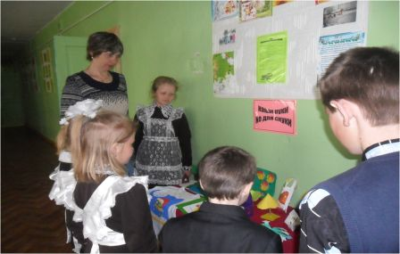
ОТКРЫТИЕ НЕДЕЛИ
Линейка.
Выставка поделок «Наши руки не для скуки» (1-4 классы)

Slide 4
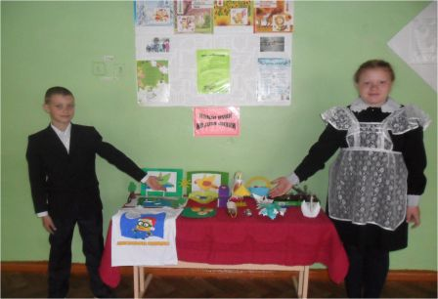

Slide 5
ДЕНЬ ЗНАТОКОВ РУССКОГО ЯЗЫКА
Олимпиады по русскому языку
(2 - 4 классы)
Литературная викторина
«В гостях у сказки»

Slide 6
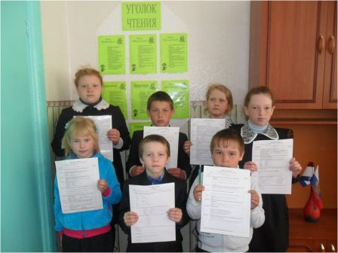
Олимпиада по русскому языку

Slide 7

Литературная викторина
«В гостях у сказки»

Slide 8
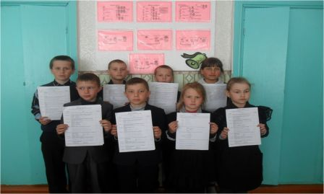
Олимпиада по математике

Slide 9
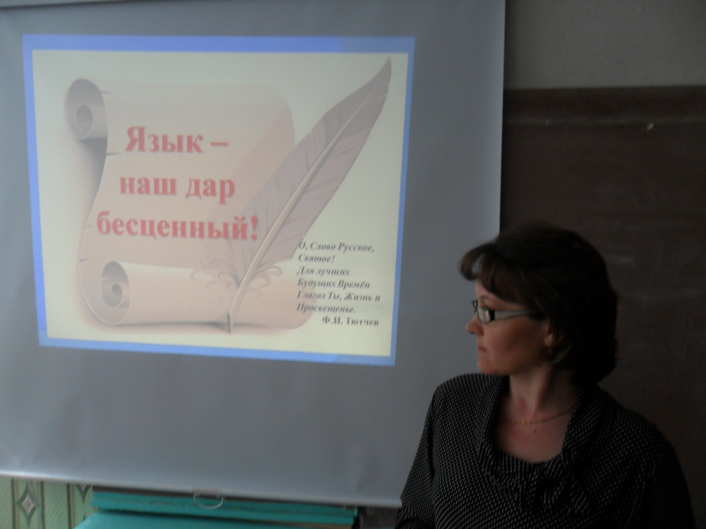

ДЕНЬ ЗНАТОКОВ РУССКОГО ЯЗЫКА

Slide 10
Олимпиада по русскому языку

Slide 11
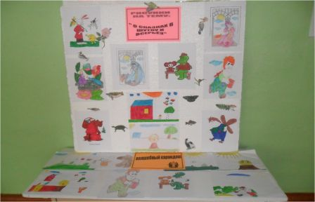
Конкурс рисунков «О сказках в шутку и всерьёз»

Slide 12
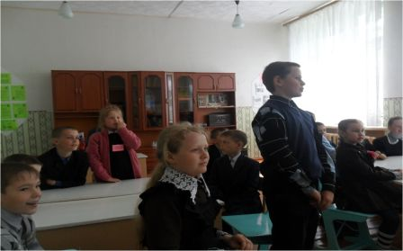
КВН «Считай, смекай, отгадывай»

Slide 13
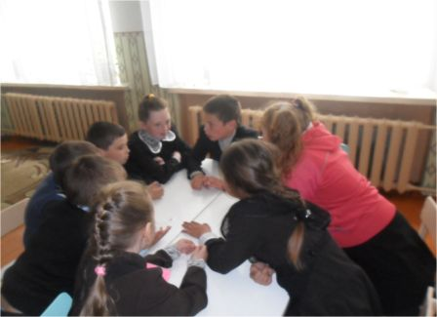

Slide 14
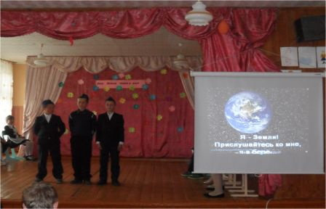
Праздник «Это Земля твоя и моя»

Slide 15
Итоги олимпиады по русскому языку среди 1 - 4 классов
1 класс
1 место – Чекашкина Анастасия
2 класс
1 место – Рудяева Ксения

Slide 16
Итоги олимпиады по русскому языку среди 1 - 4 классов
3 класс
1 место - Чекашкина Ксения
4 класс
1 место - Мелькаев Андрей
Трякина Анастасия

Slide 17
Итоги олимпиады по математике среди 2 - 4 классов
1 класс
1 место- Безрукова Мария
2класс
1место-Кондрашов Илья
3 класс
1место-Иванов Александр
4 класс
1место –Трякина Анастасия

Slide 18
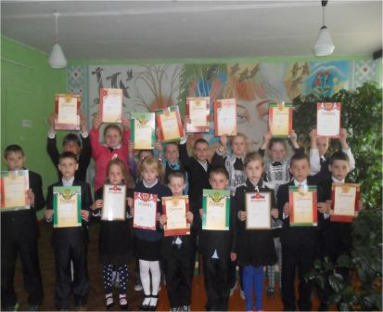
ДЕНЬ СЮРПРИЗОВ
Подведение итогов недели. Герои недели. Награждение.

